Slide 1
課程評論管理平台
1063321 廖柏瑄
1063325 古瀚元

Slide 2
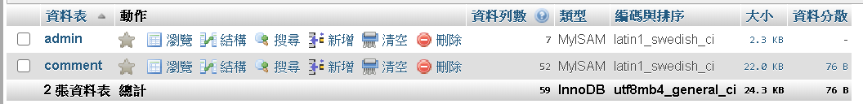
資料庫結構:
資料庫名稱: class_comment
資料表名稱: 1. admin 2. comment

Slide 3
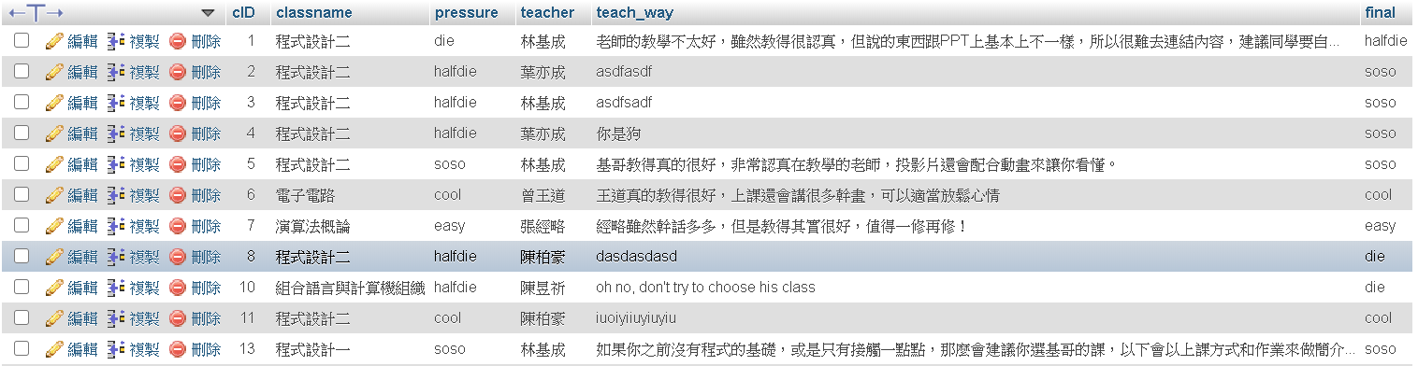
資料表：comment

Slide 4
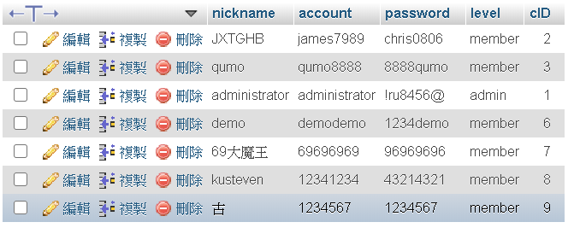
資料表：admin

Slide 5
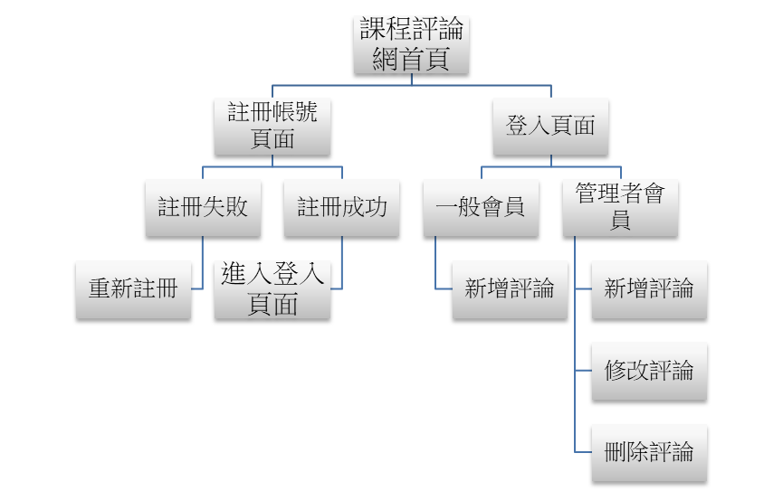
開發流程架構
引入資料庫
connectMysql.php
瀏覽者觀看主頁
comment_homepg_viewer.php
進入註冊畫面
進入登入畫面
一般會員介面
管理者介面
register.php
login.php
comment_homepg_viewer.php
add_final.php 新增功能
comment_homepg_admin.php
add_final.php 新增功能
delete_comment.php 刪除功能
update_comment.php 編輯功能

Slide 6
網頁瀏覽

